Slide 1
Banka za međunarodna poravnanja – BIS
Mentor: doc.dr. Edina Sudžuka
Student: Ilma Fehratović

Slide 2
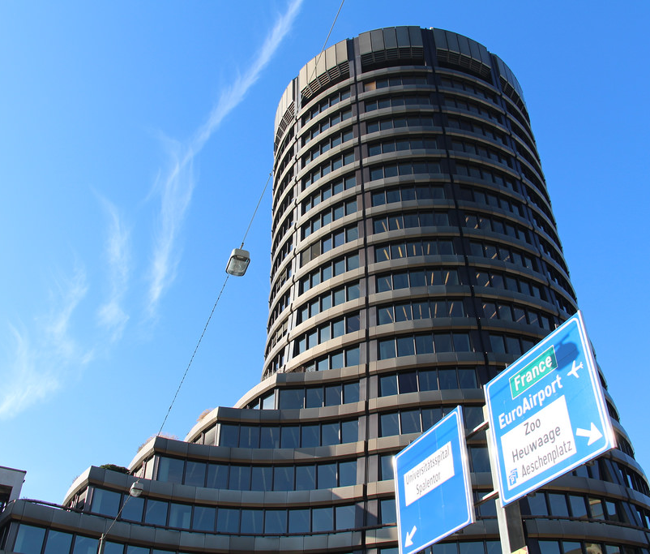
Osnivanje Banke za međunarodna poravnanja
Osnovana potpisivanjem Haškog sporazuma 20. januara 1930. godine.
Utemeljena je 17. maja 1930. godine i obuhvata 60 članica centralnih banaka, te čini 95% svjetskog bruto domaćeg proizvoda.
Osnovana je s ciljem da bude međunarodna organizacija koja će vršiti funkciju glavnog agenta u plaćanjima ratne odštete proizašle iz Prvog svjetskog rata, te koja će promovirati saradnju između centralnih banaka.

Slide 3
Historija BIS-a
Ona je izvršila plaćanja prema Maršalovom planu.
Osamdesetih godina prošlog stoljeća BIS je postao agentska banka za obračunavanje poslovnih banaka u valutnoj jedinici Evropske unije, a zatim u eurima.
Devedesetih godina prošlog stoljeća posebna služba pod BIS-om pomogla je zemljama bivšeg „socijalističkog kampa“ izgraditi novi tržišni bankarski sistem.

Slide 4
Pravna obilježja BIS-a
Ona je dioničko društvo koje ima karakter međunarodne organizacije.
Ima međunarodnu osobnost koja je potvrđena Sporazumom središnjica koji je zaključen između BIS-a i Švicarskog federalnog vijeća 1987.
Podliježe međunarodnom pravu i za sve njene sporove je nadležan međunarodni Arbitražni sud.
Imovina, kao i svi depoziti i fondovi, koji su povjereni Banci ne mogu biti predmet izvršenja i na njih se ne primjenjuju odredbe nacionalnog zakonodavstva, dok to sa vlastitom imovinom BIS-a nije slučaj.

Slide 5
Kapital banke
Ukupni ovlašteni dionički capital BIS-a iznosi 1.500 miliona zlatnih franaka i podijeljen je u 600.000 dionica koje su raspoređene u tri tranše od po 200.000 dionica.
Prilikom upisa pružena je središnjim bankama mogućnost da dio dionica dodijeljenih njihovoj zemlji upišu predmetne institucije kao takve ili da organiziraju upis za druge subjekte u zemlji.
Dionice koje posjeduju privatne osobe ne daju pravo glasa i ne mogu se prenijeti bez odobrenja centralne/središnje banke ili odgovarajuće finansijske institucije.

Slide 6
Osnovne funkcije BIS-a
Danas su koncentrisane četiri osnovne funkcije:
Unapređivanje međunarodne monetarne kooperacije
Pružanje usluga banke centralnim bankama
Centra za monetarna i ekonomska istraživanja
Agenta i skrbnika pri izvršavanju raznih međunarodnih finansijskih aranžmana
Prvu funkciju BIS ostvaruje na više načina:
Organizira redovne sastanke guvernera središnjih banaka članica
Osim redovnih sastanaka koji se održavaju na nivou guvernera, u okviru BIS-a djeluje i niz stalnih i privremenih komisija koje okupljaju stručnjake središnjih banaka članica za pojedina pitanja centralnog bankarstva. Među predmetnim komisijama izdvajaju se:

Slide 7
Stalna komisija središnjih banaka 10 najrazvijenijih zemalja
Bazelska komisija o bankarskoj superviziji
Stalna komisija za euro-valutu
Komisija za platni sisitem i sistem poravnanja
Komisija stručnjaka za zlato i devize

Slide 8
Članovi BIS-a
Povelja BIS-a, koja je usvojena 20. januara 1930. godine, je ograničila biračko pravo i zastupanje na sastancima BIS-a na centralne banke zemalja u kojima su dionice službeno upisane.
Ona je 2001. godine razmotrila prava na upis dionica i ograničila vlasništvo nad dionicama na centralne banke ili na jednake monetarne vlasti u njihovim zemljama članicama.

Slide 9
Organi upravljanja
Glavna tijela upravljanja Bankom za međunarodna poravnanja su:
Skupština članica središnjih banaka BIS-a (Opća skupština BIS-a)
Odbor direktora
Uprava BIS-a
Ima tri glavna odjela, gdje se dva bave glavnim aktivnostima BIS-a – analizom politike i bankarstva, a treći dio pruža opću internu podršku. Ti odjeli su:
Monetarni i ekonomski odjel
Odjel za bankarstvo
Generalni sekretarijat

Slide 10
Odnos Bosne i Hercegovine i BIS-a
Glavni predstavnik Bosne i Hercegovine u Banci za međunarodna poravnanja je Centralna banka BiH.
Bosna i Hercegovina je naslijedila članstvo u BIS-u, kao i u svim Bretton Wood-skim institucijama, od Socijalističke Federativne Republike Jugoslavije.
Konkretno, dana 13. juna 2001. godine Banka za međunarodna poravnanja u Baselu je uknjižila sredstva u zlatnim rezervama i depozitima Narodne banke bivše SFRJ u vrijednosti od 131 milion konvertibilnih maraka (KM) na račune Centralne banke BiH u BIS-u.
Podjela zlatnih rezervi i deviznih depozita Narodne banke SFRJ u BIS-u je izvršena u skladu sa sporazumom, koji su na pregovorima o sukcesiji imovine od 9.4. do 11.4.2001. godine u Briselu, postigle države nasljednice bivše SFRJ.

Slide 11
Pitanja i odgovori
Kad je osnovana Banka za međunarodna poravnanja i s kojim ciljem?
Banka je osnovana potpisivanjem Haškog sporazuma 20. januara 1930. godine. Osnovana je s ciljem da bude međunarodna organizacija koja će vršiti funkciju glavnog agenta u plaćanjima ratne odštete proizašle iz Prvog svjetskog rata, te koja će promovirati saradnju između centralnih banaka.
Koliki je osnovni kapital BIS-a?
Ukupni ovlašteni dionički capital BIS-a iznosi 1.500 miliona zlatnih franaka i podijeljen je u 600.000 dionica koje su raspoređene u tri tranše od po 200.000 dionica.

Slide 12
Koje su osnovne funkcije BIS-a?
Danas su koncentrisane četiri osnovne funkcije:
Unapređivanje međunarodne monetarne kooperacije
Pružanje usluga banke centralnim bankama
Centra za monetarna i ekonomska istraživanja
Agenta i skrbnika pri izvršavanju raznih međunarodnih finansijskih aranžmana
Ko mogu biti članovi Banke?
Centralne banke ili monetarne vlasti u njihovim zemljama članicama.

Slide 13
Koji su organi upravljanja BIS-a?
Glavna tijela upravljanja Bankom za međunarodna poravnanja su:
Skupština članica središnjih banaka BIS-a (Opća skupština BIS-a)
Odbor direktora
Uprava BIS-a
Da li je BiH članica BIS-a? Ako jeste, kada i kako je to postala?
Bosna i Hercegovina je naslijedila članstvo u BIS-u, kao i u svim Bretton Wood-skim institucijama, od Socijalističke Federativne Republike Jugoslavije. Konkretno, 13. juna 2001.

Slide 14
HVALA NA PAŽNJI.

